Slide 1
HEATED PLATE HACKATHON

Slide 2
NUESTRO EQUIPO
Daniel Figueroa
Jesús Garzón
Julian Jaimes
Juan Vanegas
Mateo Florez
Isabel Gomez
Ingenieria Mecanica
Ingenieria Mecanica
Ingeniería Química
Ingeniería de Sistemas
Ingeniería de Sistemas
Ingeniería de Sistemas

Slide 3
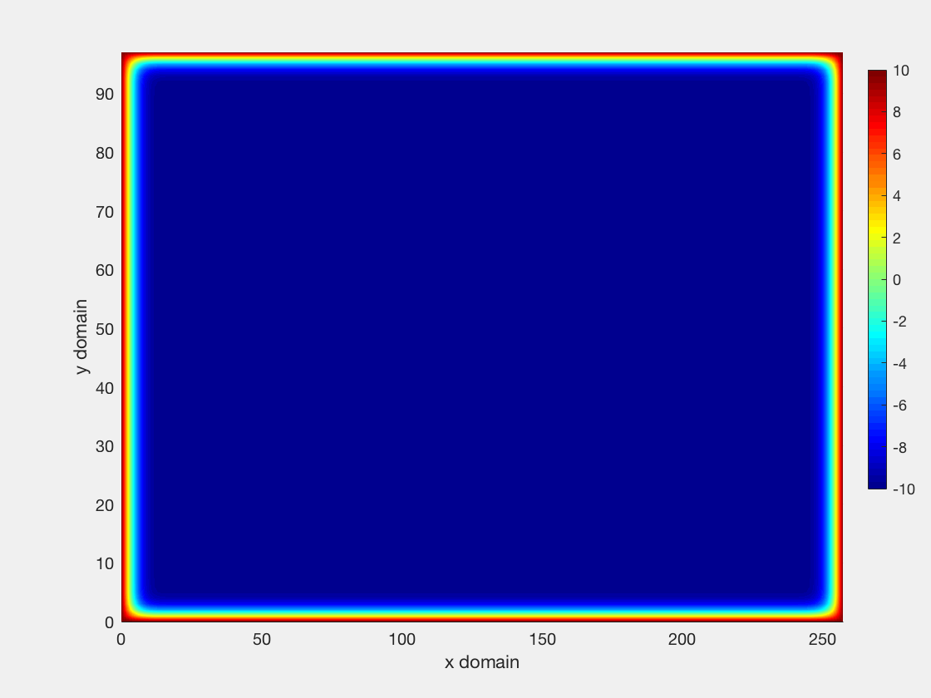
Steady-State
Heat Equation
Se describe cómo varía la temperatura en una región a lo largo del tiempo.
Esta ecuación tiene importancia fundamental en distintos campos de la ciencia.

Slide 4
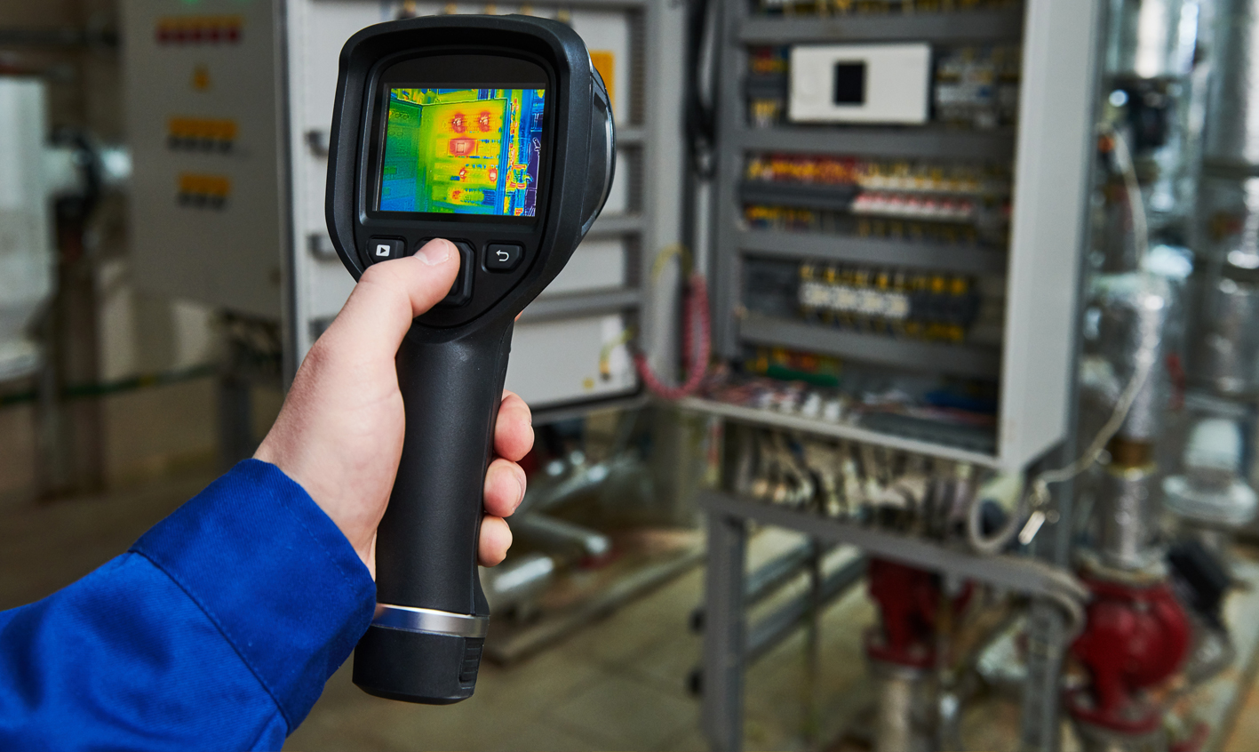
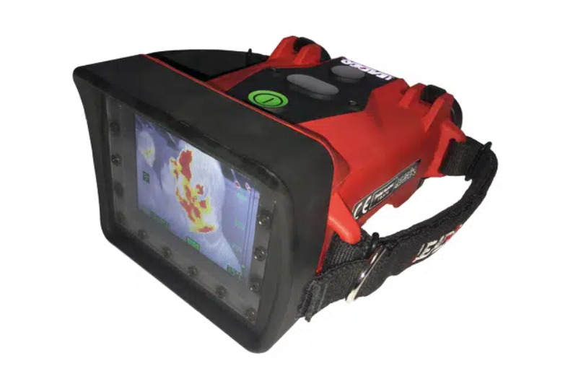
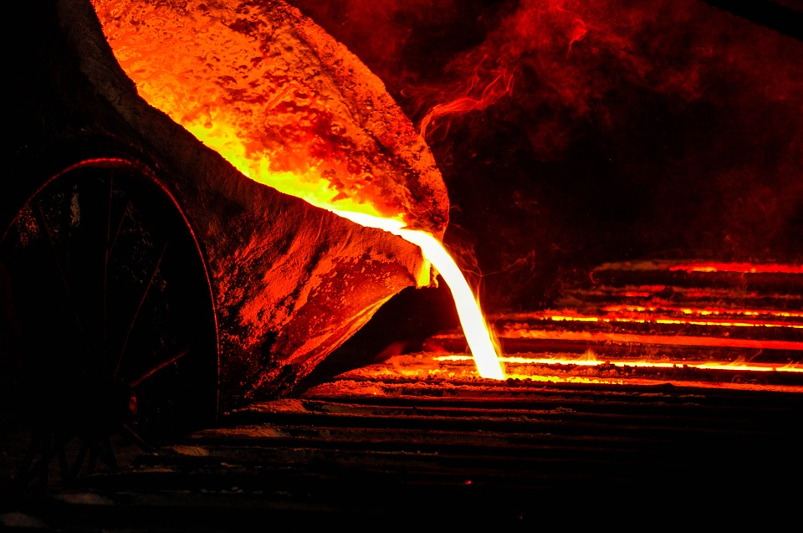
Aplicaciones
Heat Equation

Slide 5


Aplicaciones
Heat Equation

Slide 6

PROCESO DEL CÓDIGO
120

Slide 7
PROCESO DEL CÓDIGO
Lectura
Se leen los datos de la línea de comandos
Inicialización
Se inicializa los valores límites e interiores de la placa
0
Mean
100
100
100
Copia
Duplicar la matriz

Slide 8
Operacion
Recorre toda la matriz y se calcula el valor de cada parte de la placa.
W[Central] = (1/4) * ( W[North] + W[South] + W[East] + W[West] )
Iterar
Se repite el proceso de los dos puntos anteriores.
[ T-1 ]
[ T ]
Cel
Cel
Cel(T) - Cel(T-1) <= epsilon
Escribir
Se escribe la matriz resultante en un archivo

Slide 9
MEJORAS PREVIAS
Graficar
Runtime
El archivo con el que graficaba anteriormente no se encuentra disponible, por ende se le tuvieron que hacer algunos arreglos al programa para generar un archivo con formato custom.
El programa original daba error de runtime, debido a que estaba haciendo stack overflow.
Para arreglar esto ahora los arrays se generan en el heap.

Slide 10
Paralelización
La forma en que se paraleliza el programa fue porcionando la matriz representacional, para que cada procesador tome su correspondiente porción y calcule sus valores, al final de cada iteración cada procesador actualiza el valor en la grilla, enviando su porción del trabajo a las demás partes.
P(0)
P(1)
P(2)

Slide 11
SERIAL VS. PARALELO
Problem
Solution

Slide 12
EJECUCIÓN EN GUANE

Slide 13
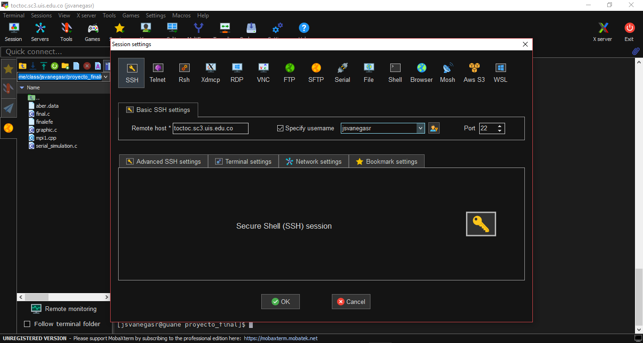
Se realiza la conexión por mobaXterm

Slide 14
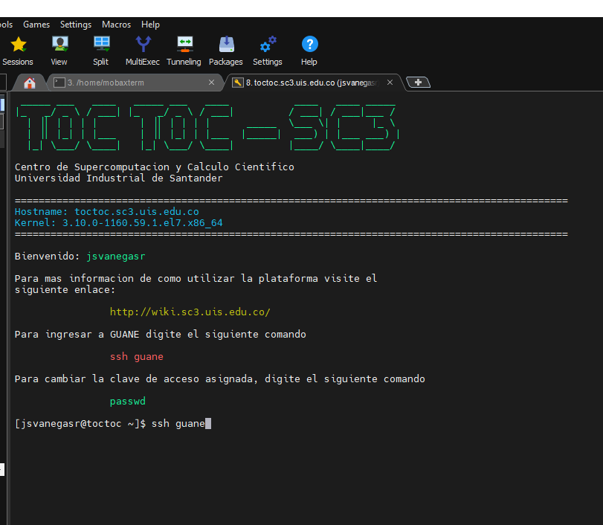
Se accede a guane

Slide 15
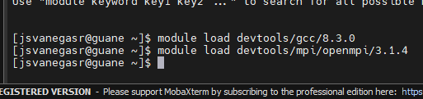
Se cargan los módulos correspondientes a C y MPI

Slide 16
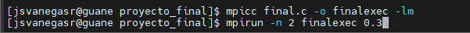
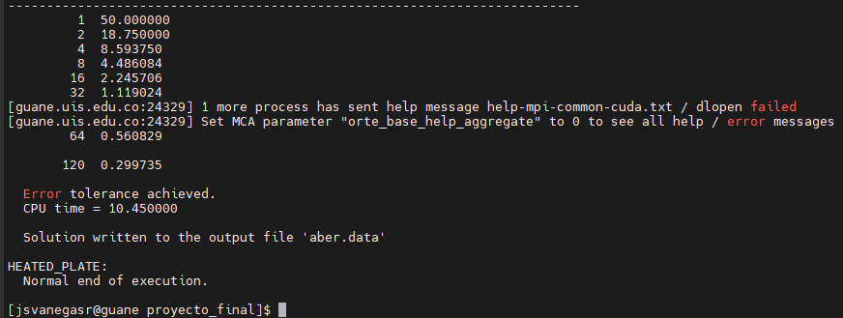
Se procede a compilar y ejecutar el archivo resultante

Slide 17
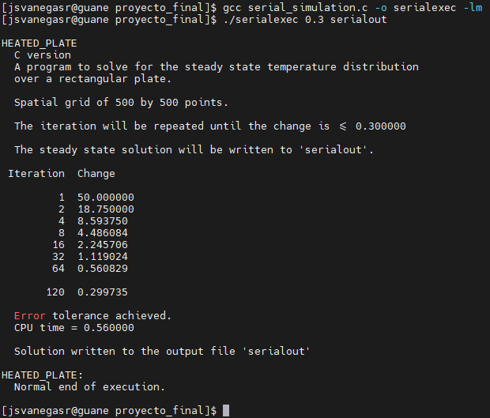
Se compila y ejecuta la versión en serie para comparar tiempos

Slide 18

RESULTADOS FINALES
Period 1
here
Period 2
here

Slide 19
Thanks!

Slide 20
BIG DATA ICON PACK

